Slide 1
Endokarditida,myokarditida, perikarditida
MUDr. Ingrid Rýznarová
SUO 11/2024

Slide 2
Infekční endokarditida
Mikrobiální zánět endokardu
Závažné onemocnění
Postižení chlopní zj. s vadou, kalcifikacemi, náhrady ,
elektrody stimulátoru
Typické vegetace- tvořeny destičkami, fibrinem, mikroby, leukocyty
Vegetace mobilní, pohyb s krevním proudem, odrolují se a embolizují (CNS, periferie, splanch. tepny)
Perforace chlopně, absces u chlopně
CIK→ komplikace artritida, glomerulonefritida, Oslerovy uzlíky

Slide 3
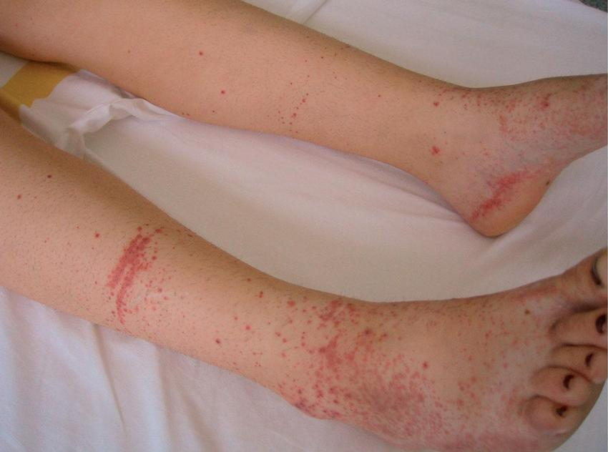

Slide 4
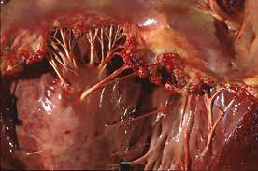
Infekční endokarditida
Dělení:
IE na nativních chlopních
IE u intravenozních narkomanů
IE u chlopenních vad
Původci:
Bakterie, kvasinky, ricketzie, chlamydie
Streptokoky, Enterokoky, Stafylokoky,Hemofylus…

Slide 5
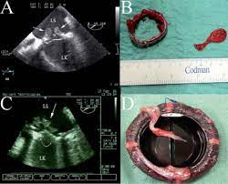
Infekční endokarditida
Klinický obraz:
Subfebrilie ………→ sepse
Třískovité embolizace pod nehty, konjunktivální petechie
Celkové chřadnutí pacienta, subfebrilie, bolesti kloubů a svalů
Komplikace→ bouřlivý obraz
Významná regurgitační chlopenní vada při perforaci cípů, přetržení šlašinky

Slide 6
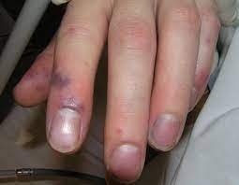
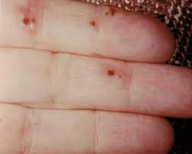
Infekční endokarditida
Myslet na diagnozu
Srdeční šelest nově vzniklý
Petechie –sliznice, spojivky, plosky nohou, dlaně, sítnice
Třískovité hemorhagie pod nehty
Oslerovy uzly-malé měkké uzlíky na bříškách prstů, předloktí, plosky
Proteinurie, hematurie, renální insuficience
Neurologické komplikace v důsledku embolizace, absces

Slide 7
Infekční endokarditida
Diagnóza :
Anamnéza, klinický nález
Identifikace infekčního agens-hemokultura
Echokardiografie ,TTE a TEE
Léčba:
Cílená antibiotická léčba (4-6 týdnů)
Léčebná schémata dle citlivosti
Chirurgické postupy u komplikací-náhrada chlopně
Prevence
Péče o sliznice dutiny ústní
Preventivní podávání antibiotik u invazivních výkonů

Slide 8
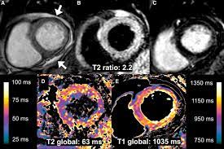
Myokaditidy
Zánětlivé onemocnění myokardu
Většinou při generalizovaném infektu, viry
Možný přestup na perikard->perimyokarditis
Patogeny:
Viry: Coxackie supina B, Influenza, EBV, CMV, HIV, Covid-19
Bakterie: Difteria, Borrelia burdoferi
Protozoa :Trypanozoma cruzii- Chagasova
Komplikace bakteriální, mykotické sepse, u revmatické horečky

Slide 9
Myokaditidy
Klinický obraz:
Obraz virózy:
myalgie, únava, slabost, arthralgie, subfebrilie
Obraz srdečního selhání, poruchy srdečního převodu na ekg
Bolest na hrudi- bodavý charakter
Ekg-tachykardie, poruchy vedení AV uzlem, depolarizační změny→ inverze vlny T, sedlovité elevace ST
Echo- dilatace srdečních oddílů, porucha kinetiky
Biochemie- elevace CK, Troponinu
MR- na myokardu obraz zánětu-edém, fibrozní tkáň,

Slide 10
Myokaditidy
Terapie
Klidový režim
Antivirotika
Podpůrná léčba-srdeční selhání, ACEI
ECMO
Transplantace

Slide 11
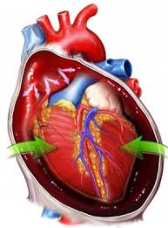
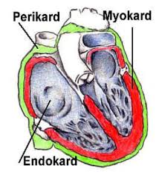
Perikarditida
Perikard: 2 listy-> parietální a viscerální
Fyziologicky mezi listy malé množství tekutiny 10-15ml

Slide 12
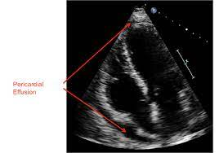
Akutní perikarditida
Suchá perikarditida (sicca)
Vlhká perikarditida (exudativa)
Etiologie : infekční a neinfekční
Klinický obraz:
Sicca- bolest v prekordiu, ostrá, vyzařuje do ramen
Dušnost, slabost, synkopy

Slide 13
Viry: coxsackie A nebo B, echoviry, virus spalniček, RSV, virus chřipky, SARS-CoV-2, virus hepatitidy A/B/C, HIV, cytomegalovirus
Bakterie: stafylokoky, streptokoky, pneumokoky, gram-negativní bakterie (hematogenním rozsevem, per continuitatem z plic, při endokarditidě;
Mycobacterium tuberculosis: riziko konstriktivní perikarditidy;
Parazité a mykotická agens: Histoplasma, Candida, Toxoplasma, Entamoeba
Akutní infarkt myokardu: pericarditis epistenocardiaca (fibrinózní exudát nad ložiskem infakrtu, Dresslerova syndromu (vzácné, taktéž nad ložiskem infarktu, pravděpodobně v důsledku autoimunitní reakce proti myokardiálním antigenům);
Urémie
Nádorová onemocnění: metastatického rozsevu karcinomů plic, prsu, leukémie, lymfomů a melanomu;
Autoimunitní onemocnění: revmatoidní artritida, SLE, sklerodermie, sarkoidóza, nespecifické střevní záněty, vaskulitidy
Léková: hydralazin, procainamid, isoniasid, difenylhydantion, antracyklinová chemoterapeutika, vzácně vakcinace, radioterapie
Posttraumatická: trauma hrudníku;
Pooperační: postperikardiotomický syndrom

Slide 14
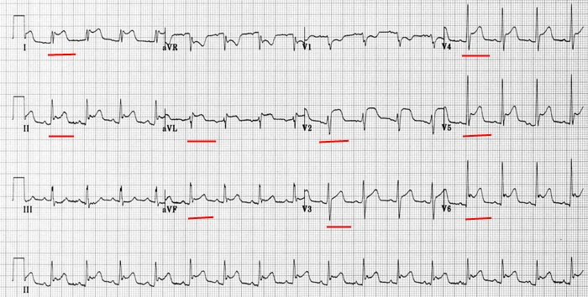
Akutní perikarditida
Klinický obraz:
Sicca- bolest v prekordiu, ostrá, vyzařuje do ramen
Dušnost, slabost, synkopy
Fyzikální nález:
Perikardiální třecí šelest (p.sicca)
Oslabené ozvy (p. exudativa)
Ekg:

Slide 15
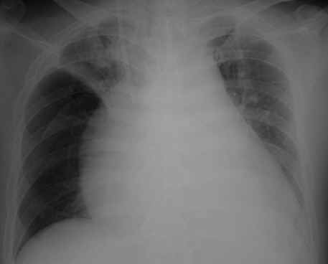
Akutní perikarditida
Rtg hrudníku – perikard výpotek, riziko tamponády
CT hrudníku
Echo
Terapie
Klidový režim
Sicca- nesteroidní antirevmatika
Dále dle vyvolávající příčiny

